Slide 1
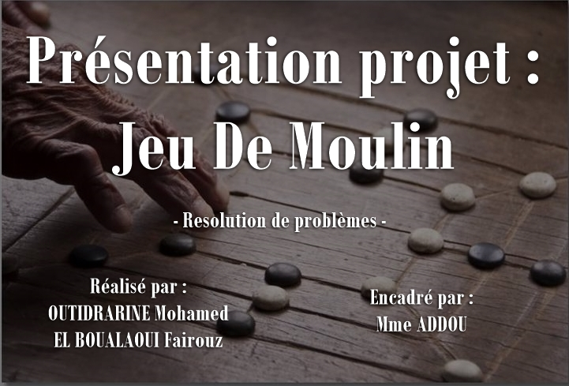
Notes:
To use this title animation slide with a new image simply 1) move the top semi-transparent shape to the side, 2) delete placeholder image, 3) click on the picture icon to add a new picture, 4) Move semi-transparent shape back to original position, 5) Update text on slide.

Slide 2
Plan
Introduction
Présentation du projet
Réalisations
Comparaison entre Minimax et Alpha-beta
Conclusion

Slide 3
INTRODUCTION
Context du jeu : Module de résolution des problèmes.
Objectif: Implémenter une intelligence artificielle.

Slide 4
Présentation du projet

Slide 5
Présentation du projet
Le jeu du moulin est un jeu de société traditionnel en Europe.
Le but du jeu est d’aligner trois jetons pour construire un moulin
Le jeu se déroule sur Un tablier formé de trois carrés imbriqués offrant vingt-quatre intersections

Slide 6
Réalisations

Slide 7
Réalisations
Minimax
Minimaxphase1
Minimaxphase2
Minimaxphase3

Slide 8
Réalisations
Alpha-beta
Alphabetaphase1
Alphabetaphase2
Alphabetaphase3

Slide 9
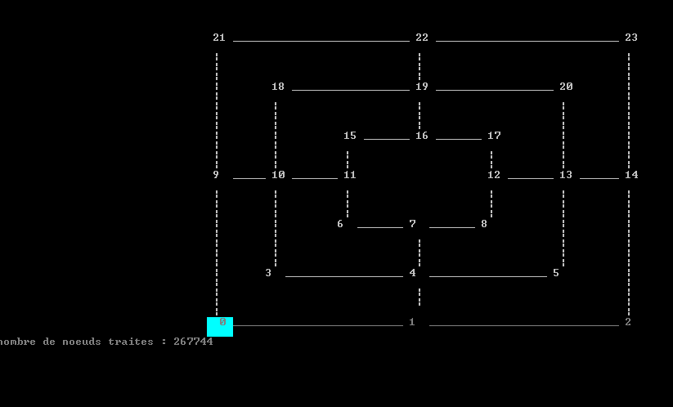
Réalisations
Version console: avec Minimax et Alpha-beta.

Slide 10
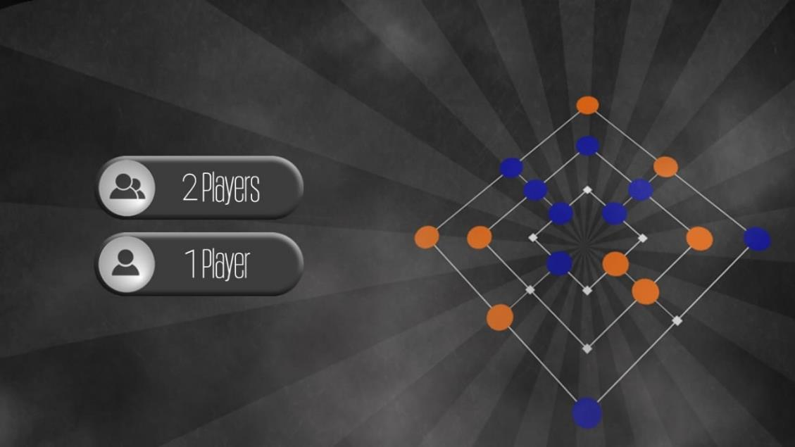
Réalisations
Version Graphique: avec Alpha-beta.

Slide 11
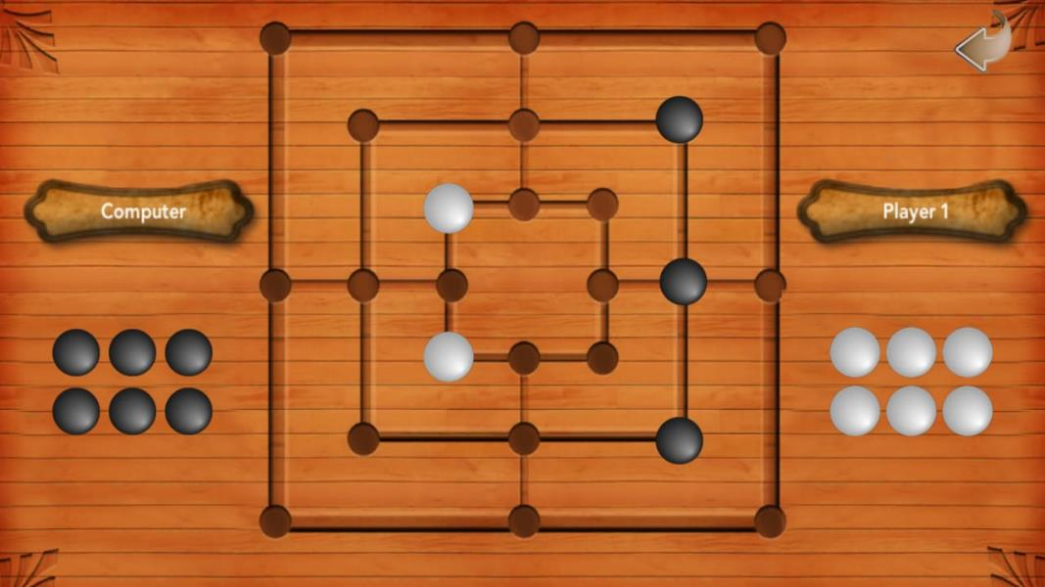
Réalisations
Version Android: avec Alpha-beta

Slide 12
Comparaison entre Minimax et Alpha-beta

Slide 13
Comparaison entre Minimax et Alpha-beta
Pour une profondeur égale à 1:
Minimax: 267744 Nœuds

Slide 14
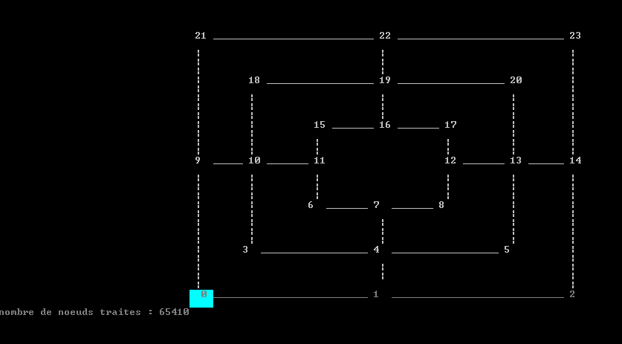
Comparaison entre Minimax et Alpha-beta
Pour une profondeur égale à 1:
Alpha-beta: 65410 Nœuds

Slide 15
Ce projet est une très belle expérience vu que c’est le premier contact qu’on vient d’avoir avec le domaine de l’intelligence artificiel, il nous a permet de mettre en œuvre les connaissances qu’on a acquis dans cet élément de module pour réaliser un vrai projet qui contient une vrai intelligence artificiel.
Conclusion

